Slide 1
コンビニエンスストア ＆ スーパーマーケット徹底比較
建てていいとも！？
名古屋学院大学 ：伊沢ゼミ

Slide 2
目次
動機
コンビニエンスストアの回帰分析
スーパーマーケットの回帰分析
展望
結論

Slide 3
動機
Notes:
なぜ、コンビニエンスストアとスーパーマーケットについて、研究しようと思ったか？

Slide 4
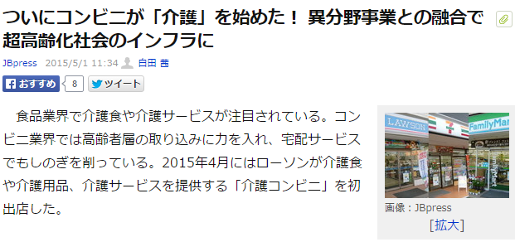
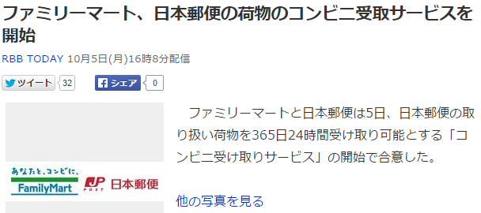
コンビニエンスストアの活躍
介護サービス
日本郵便の荷物受け取りサービス
薬の販売
公共料金の支払い
ポインカード提携
Notes:
ローソンの薬の販売→登録販売者制度→薬の数は限られる薬剤師が必要ない(薬局が多い)
一般の薬は、危険度順に1類から3類に分かれており、
1類の(リアップ・ロキソニン・ガスターテン・アレグラ・アレジオン)は、薬剤師による対面販売が義務化されているが、登録販売者では2類・3類の薬(エスタック葛根湯内服液など)
は売ることができ、ローソンを例にコンビニエンスストアでも採用することで、薬の販売の展開を試みています。
介護サービス→お惣菜や生鮮品のほか、介護関連商品や介護食といった商品展開
窓口…日常の介護、要介護申請についてアドバイスや老人ホームの紹介
介護予防運動情報や自治体、地域のサークル・イベント情報を提供
Tポイントカード→ファミリーマート・ガスト・
nanacoカード→セブンイレブン・デニーズ・イトーヨーカドー
ポンタカード →ローソン・ビッグカメラ・昭和シェル石油・

Slide 5
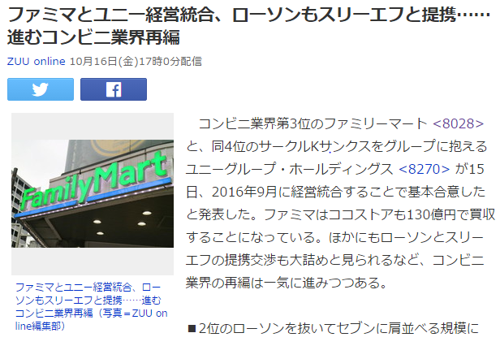
ファミリーマート主導の経営統合
サークルKサンクス
ココストアの改革
規模の拡大
Notes:
改善点
ユニーは、ファミリーマートにコンビニ経営を任せることで、スーパー経営に専念する
サークルKサンクス・ココストアを統一し、ブランド力をより強化するor新しいコンビニとして展開させる。一方で上記のコンビニも店舗数を増やすことでしか展開ができなくなっている現実。

Slide 6
≒

Slide 7
目的
コンビニエンスストアのサービス充実
コンビニエンスストアの規模の拡大
スーパーマーケットとコンビニエンスストア
売上高の上がり幅は大きな違いはない
コンビニエンスストアとスーパ―マーケットは似た
商業施設だが、立地条件の違いは何か調べる
Notes:
コンビニとスーパ―は似た商業施設だが、立地条件の違いは何か調べる

Slide 8
コンビニエンスストアの店舗数を
被説明数として
世帯数
従業者数
駅数
地価
①～④を説明変数として単回帰分析を行う
Notes:
あああ

Slide 9
①コンビニエンスストアの店舗数 と 世帯数の回帰分析

Slide 10
平成27年9月時点 愛知県69の市区町村ごとの コンビニエンスストアの店舗数 名古屋市は区ごとのコンビニエンスストアの店舗数を 被説明変数として使う ※名古屋市はデータの値が 大きくなってしまうため区ごとに分類
Notes:
※

Slide 11
平成27年9月時点 愛知県は69の市区町村ごとの世帯数 名古屋市は区ごとの世帯数を 説明変数として使う ※名古屋市はデータの値が 大きくなってしまうため区ごとに分類
Notes:
※

Slide 12
被説明変数を
コンビニエンスストアの店舗数
世帯数を説明変数
として単回帰分析を行う

Slide 13
コンビニの店舗数=0.00030230×世帯数-0.236537
t値 （31.94555） （-0.43775）
***1%有意
この結果から、コンビニの店舗数と世帯数は
相関関係にあることが分かる

Slide 14
②コンビニエンスストアの店舗数 と 従業者数の回帰分析
※従業者数は、愛知県の全市町村と名古屋市の全区のものである
Notes:
従業者数とコンビニエンスストアの店舗数は相関関係があるのか？

Slide 15
平成27年9月時点 愛知県69の市区町村ごとの従業者数 名古屋市は区ごとの従業者数を 説明変数として使う ※名古屋市はデータの値が 大きくなってしまうため区ごとに分類
Notes:
※

Slide 16
被説明変数を
コンビニエンスストアの店舗数
従業者数を説明変数
として単回帰分析を行う

Slide 17
コンビニの店舗数=0.000697×従業者数+6.61031
t値→ （23.287） （2.93264）
*** 1％有意 ***1％有意
コンビニの店舗数と従業者数は
相関関係にあることが分かる

Slide 18
③コンビニエンスストアの店舗数と 鉄道の駅数の回帰分析

Slide 19
平成27年9月時点 愛知県69の市区町村ごとの鉄道の駅数 名古屋市は区ごとの鉄道の駅数を 説明変数として使う ※名古屋市はデータの値が 大きくなってしまうため区ごとに分類

Slide 20
被説明変数を
コンビニエンスストアの店舗数
駅数を説明変数
として単回帰分析を行う

Slide 21
コンビニの店舗数=5.6837×鉄道の駅数+2.258
t値 （13.82） （0.5837）
***1％有意
コンビニの店舗数と鉄道の駅数は
相関関係にあることが分かる

Slide 22
④コンビニエンスストアの店舗数と
地価の回帰分析

Slide 23
店舗面積の比較
コンビニ
エンスストア
スーパー
マーケット
平均(30㎡~250㎡）
平均(300㎡ ~ 3000㎡)
Notes:
店舗面積の小さいコンビニエンスストアの方が開店しやすい？？
店舗面積の大きいスーパーマーケットの開店しにくい？？
→地価との関連性？？

Slide 24
平成27年9月時点の 愛知県69の市区町村ごとの地価 名古屋市は区ごとの地価を 説明変数として使う ※名古屋市はデータの値が 大きくなってしまうため区ごとに分類

Slide 25
被説明変数を
コンビニエンスストアの店舗数
地価を説明変数として単回帰分析を行う

Slide 26
コンビニの店舗数=0.000１×1㎡当りの地価+30.541
t値→ （3.8075） （5.511）
***1％有意 ***1％有意
Notes:
口頭でコンビニエンスストアの店舗数と1㎡当たりの地価は、一応相関関係があると言う。

Slide 27
コンビニの店舗数=0.00014×1㎡当りの地価+25.887 t値→ （2.172） （3.16） ***5％有意 ***1％有意
外れ値を抜き
回帰分析
コンビニの店舗数と×1㎡当たりの地価は
相関関係にあることが分かる
Notes:
外れ値をなぜ抜いたか説明
外れ値(中区・中村区)を抜いて回帰分析を行ってグラフ化
相関関係があるのかないのか、書かれていない

Slide 28
①～④コンビニの店舗数と何が関係あるのか
コンビニの店舗数を被説明変数として
世帯数、従業者数
鉄道の駅数、1㎡当たりの地価
を説明変数として重回帰分析を行う

Slide 29
Y=コンビニの店舗数 X1=世帯数
X2=従業者数 X3=鉄道の駅の数
X４=１㎡あたりの地価
Y=0.000432X1+0.0005X2+0.23X3-0.000002X4-0.66
t値→ (12.29) (16.93) (1.12) (-3.222) (-0.598)
***1％有意 ***1％有意 ***1％有意
で表すことができる
コンビニの店舗数と世帯数と従業者数と１㎡あたりの地価が
相関関係にあることが分かった
また駅の数はt値が低くなり有意ではないことが分かった

Slide 30
次は駅数を抜いて重回帰分析を行った
Y=コンビニの店舗数 X1=世帯数
X2=従業者数 X3=1㎡あたりの地価
Ｙ= 0.00045X1+0.000501X2-0.000019X3-0.3398
t値→ (14.339) (18.82) (-3.387) (-0.3179)
***1%有意 ***1%有意 ***1%有意
で表すことができる

Slide 31
この結果の残差平方和は
先の結果のコンビニの店舗数と世帯数の残差平方和より小さくなった
<
コンビニ店舗数
世帯数
17821
コンビニの店舗数
世帯数
従業者数・地価
1752

Slide 32
コンビニエンスストアの店舗数 残差

Slide 33
コンビニエンスストアの考察

Slide 34
コンビニエンスストアが少ない区
千種区・瑞穂区・熱田区・港区

Slide 35
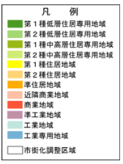
千種区
コンビニがたてられない地域の割合が高い
※第一低層住居専用地域が多い
（通常コンビニは建てられない地域）
Notes:
※

Slide 36
瑞穂区・熱田区
1㎡あたりの地価ほかの区より
高い且つ他の区より1998年4月からの世帯数増加率が低い

Slide 37
港区
工場がたてられているところが多く、コンビニを立てることができないのでは？
Notes:
前のスライドの拡大版→抜いた区(東区・中村区・中区)

Slide 38
コンビニエンスストアが多い区
中川区

Slide 39
中川区
周りの区と比べ、土地代が安い
人口が名古屋市で2番目
従業者は緑区(63,808人)より多い。中川区は(79,024人)

Slide 40
コンビニの店舗数と世帯数が大きく関係しているのは
人口が多いところは収益が見込めるからである
コンビニの店舗数と地価が負の相関関係であるのは、
地価が高いと人口が多くても費用の面であまり建てられないからである

Slide 41
スーパーマーケットの店舗数を
被説明変数として
世帯数
従業者数
駅数
地価
①～④を説明変数としてそれぞれ単回帰分析を行う
Notes:
あああ

Slide 42
①スーパーマーケットの店舗数 と 世帯数の回帰分析

Slide 43
平成27年9月時点 愛知県69の市区町村ごとの スーパーマーケットの店舗数 名古屋市は区ごとのスーパーマーケットの店舗数を 被説明変数として使う ※名古屋市はデータの値が 大きくなってしまうため区ごとに分類

Slide 44
スーパーの店舗数と世帯数は相関関係が あることが分かる
スーパーの店舗数=0.0003×世帯数-0.2366
t値→ （31.95） （0.4378）
***1%有意

Slide 45
②スーパーマーケットの店舗数 と 従業者数の回帰分析
※従業者数は、愛知県の全市町村と名古屋市の全区のものである

Slide 46
スーパーの店舗数=0.00016×従業者数+4.61
t値→ （9.381） （3.592）
*** 1%有意 ***1%有意

Slide 47
③スーパーマーケットの店舗数 と 駅数の回帰分析

Slide 48
スーパーの店舗数=1.559×駅数+1.775
t値→ （11.832） （1.4161）
***1%有意

Slide 49
④スーパーマーケットの店舗数
と
地価の回帰分析

Slide 50
スーパーの店舗数=0.000011623×地価+11.513
t値 （1.4445） （6.666）
***1%有意

Slide 51
スーパーの店舗数=0.0000353×地価+9.18
t値 （3.573） （1.695）
***1%有意 *10%有意
外れ値を抜き
回帰分析

Slide 52
①～③スーパ―の店舗数と何が関係あるのか
スーパ―の店舗数を被説明変数として
世帯数、従業者数
鉄道の駅数
を説明変数として重回帰分析を行う
Notes:
地価を抜いた理由

Slide 53
世帯数と従業者数と駅数で重回帰分析をした結果は
以下のようになった
Y=スーパーの店舗数
X1=世帯数 X2=従業者数 X3=駅数
Y=0.000283X1+2.2091X2+0.1257X3-0.4038
t値→(15.941) (0.20) (1.111) (-0.725)
***1%有意
で表すことができる

Slide 54
この結果からわかること
スーパーの店舗数と世帯数は相関関係が
あることが分かるが、
従業者数と駅数はt値が低くなり
有意ではないということが分かった

Slide 56
スーパーマーケットの考察

Slide 57
スーパーマーケットが少ない区
中川区・西区・昭和区

Slide 58
中川区
世帯増加数が他の区よりも多い
スーパーを建てるのが追いつかない
Notes:
少ない理由を述べる必要があるのに、スーパ―を建てる理由を考えてしまった。
→少ない理由を考える。近年宅地化が進む→スーパーの建設が追い付いていない
何の平均増加率？？
中川区…コンビニも多い区である

Slide 59
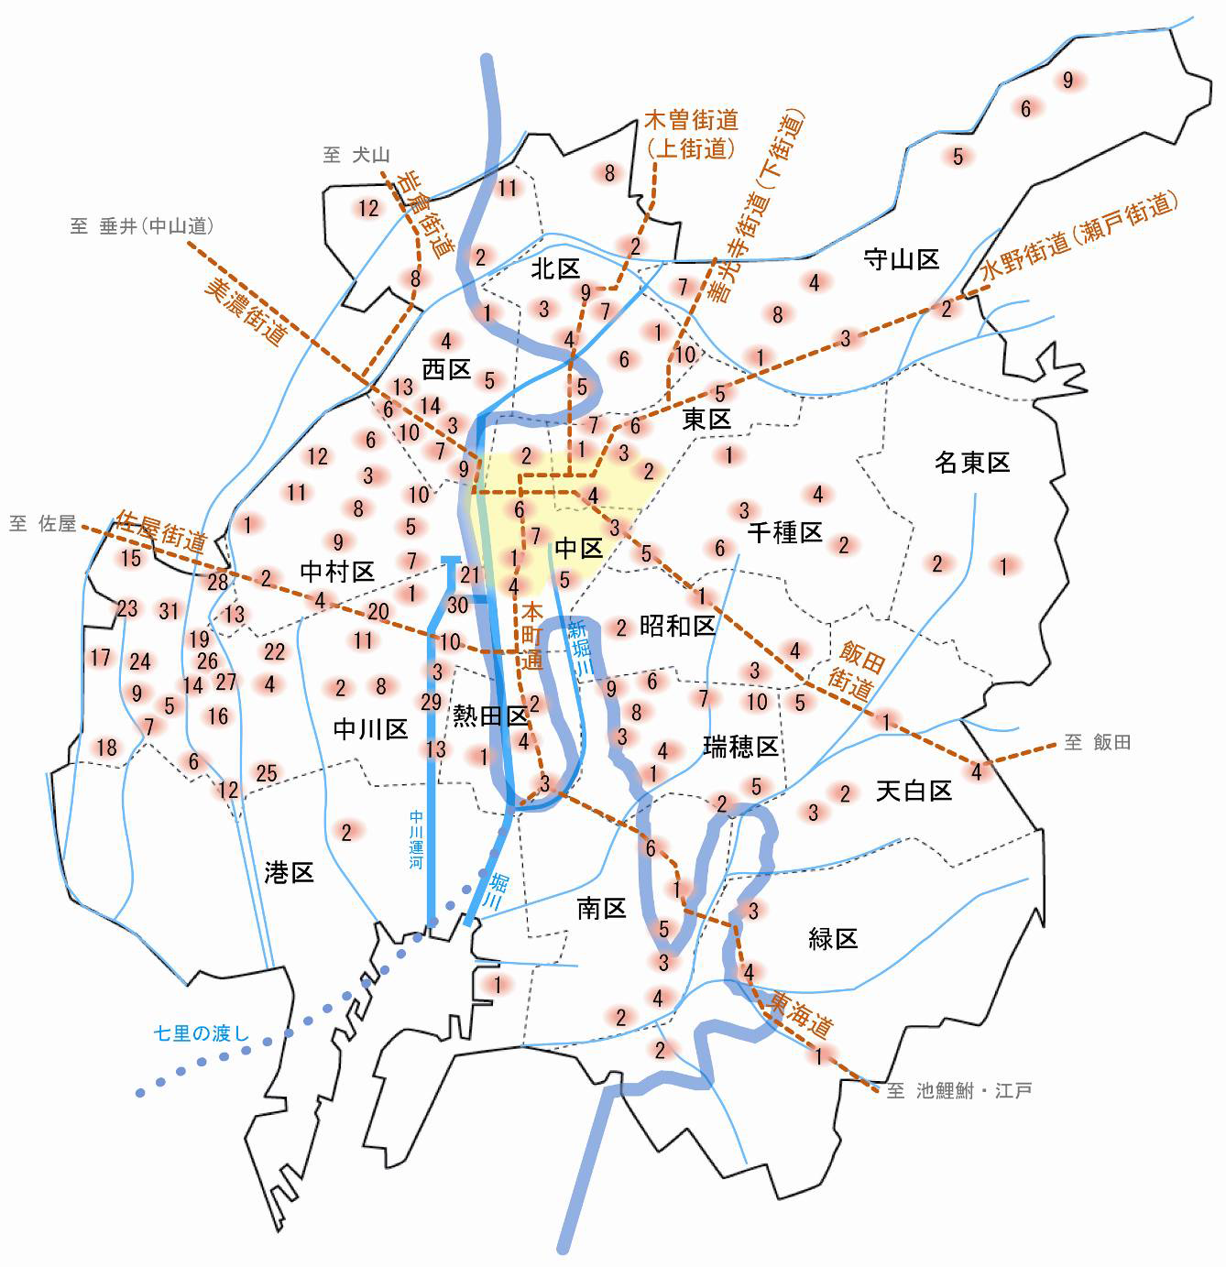
西区
街並みが保存地区に指定
Notes:
スーパーマーケットを建てられない

Slide 60
昭和区
人口密度高い
1世帯当たりの人数がほかの区と比べて少ない

Slide 61
スーパーマーケットが多い区
緑区・港区

Slide 62
緑区・港区
１世帯当たりの人数が多いかつ人口が多い
名古屋市の一人当たりの世帯数平均2.15
緑区 2.55 港区 2.45

Slide 63
スーパーの数と世帯数が密接な関係にあるのは
人口の多いところにスーパーを建てた方が収益が
見込めるからである
駅数と関係がないのは鉄道の駅がどれだけあっても電車に乗り、スーパ―に行く人が少ないからである。
Notes:
電車に乗って、スーパ―に行く人が少ないからである。

Slide 64
結論

Slide 65
コンビニエンスストアの店舗数は
世帯数、従業員数、地価が
関係している
・スーパーマーケット店舗数は
世帯数が関係している

Slide 66
回帰分析した式から残差平方和を計算
コンビニエンスストアの店舗数と世帯数
残差平方和 17821
補正R² 0.8340
スーパーマーケットの店舗数と世帯数
残差平方和 ５５３
補正R² 0.94
この結果から

Slide 67
展望

Slide 70
高齢化率の推計
2010年までは総務省「国勢調査」2015年以降は国立社会保障・人口問題研究所
「日本の将来推計人口（平成24年度1月推計）」の出生中位・死亡中位家庭による推計結果

Slide 71
コンビニエンスストアの重回帰分析の世帯数
と
スーパーマーケットの単回帰分析の比較
スーパー
0.3
コンビニ
0.45
＜
コンビニ増加
Notes:
コンビニの重回帰分析の世帯数係数とスーパ―の重回帰分析の世帯数を比較すると、
コンビニの方が値が大きい
→世帯数が増えるとコンビニのほうが増える。
高齢化推移→世帯数が増える
高齢化が進むと世帯数は増加傾向になる。言うまでもなく、私たちの生活する日本は、高齢化が進んでいる。
以上を含め、世帯数が増加すると、スーパーマーケットよりコンビニエンスストアは増加します。
初めに少し述べましたが、コンビニエンスストアはサービスが充実していくので
このことから、コンビニエンスストアはより私たちの生活の身近な存在になっていくと思います。

Slide 72
世帯数の増加
世帯数の増加
スーパ―より、コンビニの方が増える値が大きい
コンビニエンスストアが身近な存在になる
高齢化の進行
Notes:
コンビニの重回帰分析の世帯数係数とスーパ―の重回帰分析の世帯数を比較すると、
コンビニの方が値が大きい
→世帯数が増えるとコンビニのほうが増える。
高齢化推移→世帯数が増える
高齢化が進むと世帯数は増加傾向になる。言うまでもなく、私たちの生活する日本は、高齢化が進んでいる。
以上を含め、世帯数が増加すると、スーパーマーケットよりコンビニエンスストアは増加します。
初めに少し述べましたが、コンビニエンスストアはサービスが充実していくので
このことから、コンビニエンスストアはより私たちの生活の身近な存在になっていくと思います

Slide 73
ご清聴ありがとうございました。

Slide 74
出典・引用元(Ⅰ)
PRESDENT Online:伸びるコンビニ。苦戦するスーパー、百貨店
http://www.jiji.com/jc/graphics?p=ve_eco_retail-super-sales
時事ドットコム:スーパー売上高の推移
http://president.jp/articles/-/14150
世帯数 愛知
http://www.pref.aichi.jp/0000077326.html
平均年齢
http://www.pref.aichi.jp/toukei/jyoho/search/tyousamei.html
駅数 市のWikipediaより計算
http://www.pref.aichi.jp/0000077326.html
スーパー数
http://supermarket.geomedian.com/cetegory/j23100/
世帯数増加率
http://www.city.nagoya.jp/shisei/category/67-5-5-5-0-0-0-0-0-0.html
名古屋市・歴史的界隈・地図
http://www.nagoya-rekimachinet.jp/pdf/historic.pdf
戦後の婚姻率・離婚率
http://www.garbagenews.net/archives/2013777.html
コンビニ数
http://www.homemate-research-convenience-store.com/23/

Slide 75
出典・引用元(Ⅱ)
高齢化 推移
http://www8.cao.go.jp/kourei/whitepaper/w-2012/zenbun/s1_1_1_02.html
スーパーマーケット売上
http://www.jsa-net.gr.jp/report_back.php
コンビニエンスストア売上
http://www.jfa-fc.or.jp/particle/320.html
日本の世帯数 人口
http://www.stat.go.jp/data/nihon/02.htm
5月1日（金） 11時34分-Yahoo!ニュース BUSINESS（JBpress）
http://jbpress.ismedia.jp/articles/-/43668
10月16日（金） 17時0分-経済総合（ZUU online）
http://news.search.yahoo.co.jp/search?p=%E3%83%95%E3%82%A1%E3%83%9F%E3%83%9E%E3%80%80%E3%83%A6%E3%83%8B%E3%83%BC%E3%80%80%E7%B5%8C%E5%96%B6%E7%B5%B1%E5%90%88&oq=&ei=UTF-8&xargs=2&b=11
10月5日（月） 16時8分-IT総合（RBB TODAY）
http://headlines.yahoo.co.jp/hl?a=20151005-00000017-rbb-sci

Slide 76
名古屋学院大学 ：伊沢ゼミ
木村亮麻 水谷健人 上松奨 浦野鋼二 南雄二

